Slide 1
ΧριστοΥγεννα σε Ολο τον κοσμο
ΑΠΟ ΤΟΝ ΑΛΕΧΑΝΔΡΟ ΜΠΑΝΟ

Slide 2
ΠΑΝΕΜΟΡΦΑ ΔΕΝΤΡΑ…

Slide 3
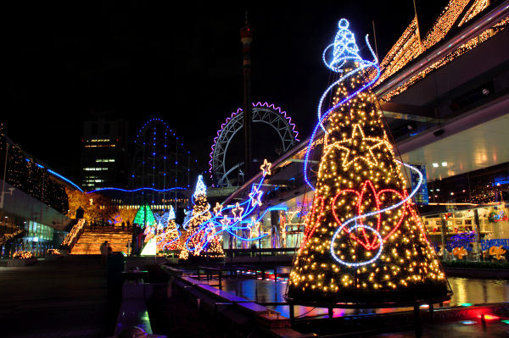
ΜΕΓΑΛΑ…

Slide 4
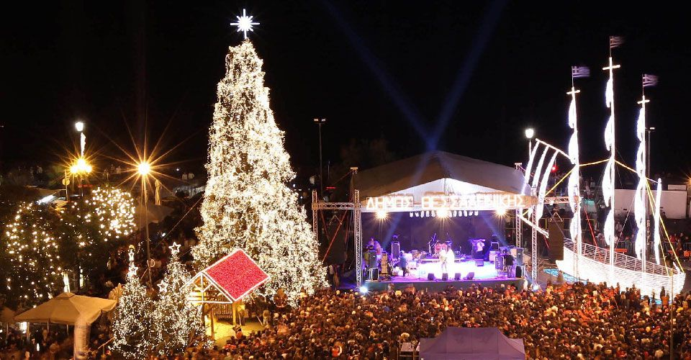
ΚΑΙ ΤΕΡΑΣΤΙΑ

Slide 5
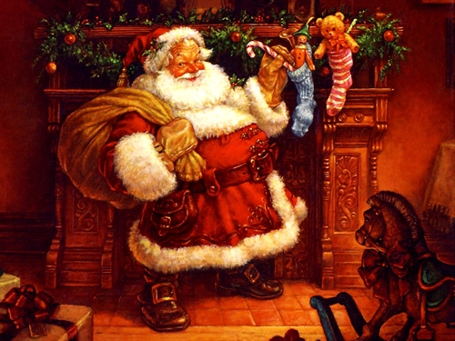
Αϊ-βασιλησ

Slide 6
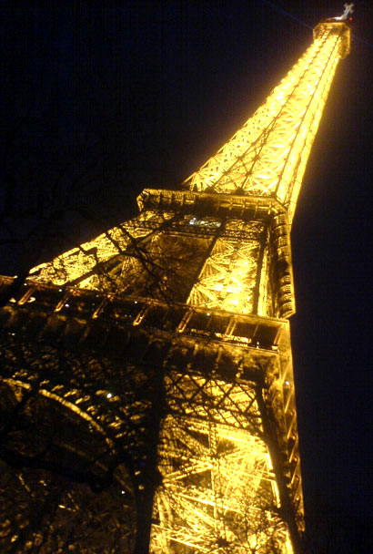
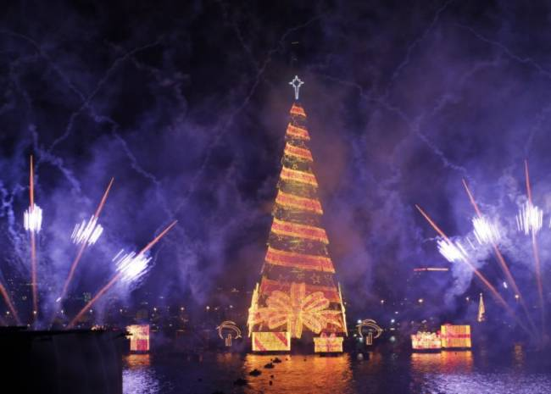
ΧΡΙΣΤΟΥΓΕΝΝΑ ΚΑΙ ΣΤΟ ΠΑΡΙΣΙ

Slide 7
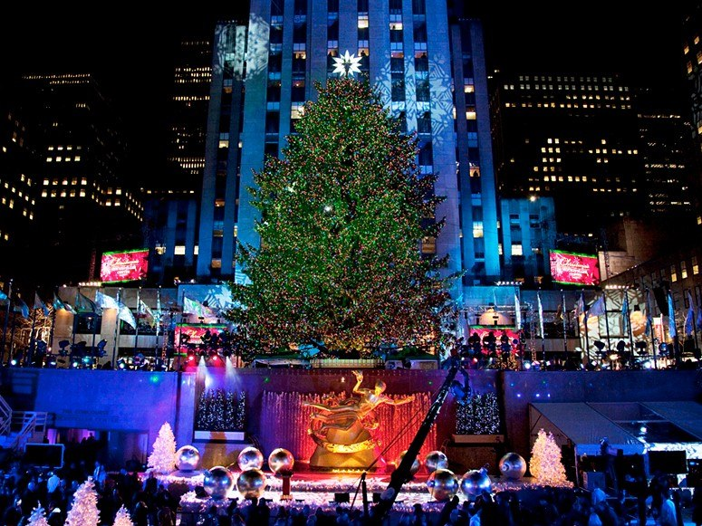
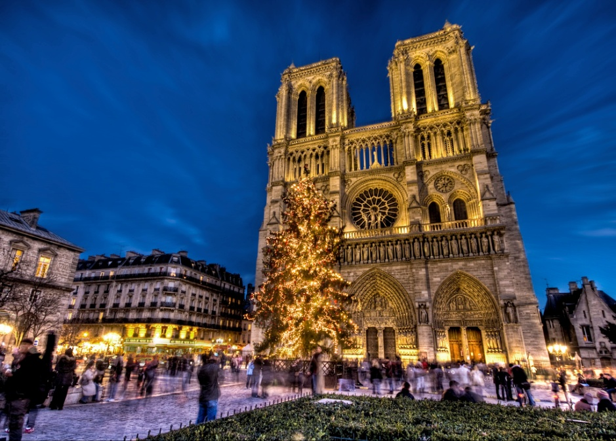
ΑΛΛΑ ΚΑΙ ΣΕ ΑΛΛΕΣ ΧΩΡΕΣ

Slide 8
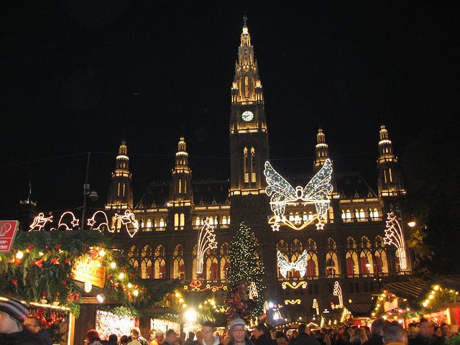
ΣΤΟΛΙΣΜΕΝΑ ΑΞΙΟΘΕΑΤΑ

Slide 9
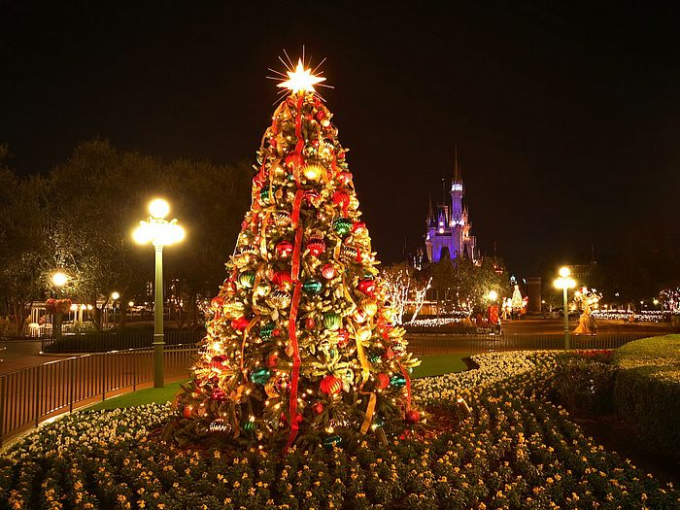
ΔΙΑΚΟΠΕΣ…

Slide 10
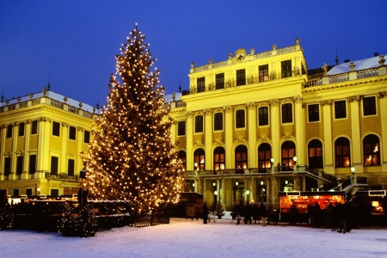
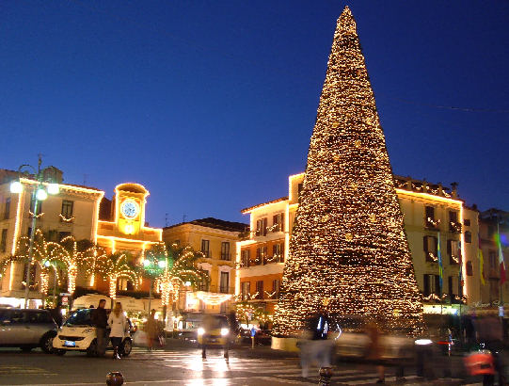
ΣΕ ΠΟΛΥΤΕΛΗ ΞΕΝΟΔΟΧΕΙΑ
ΜΕ ΤΑ ΔΙΚΑ ΤΟΥΣ ΜΕΓΑΛΑ ΔΕΝΤΡΑ

Slide 11
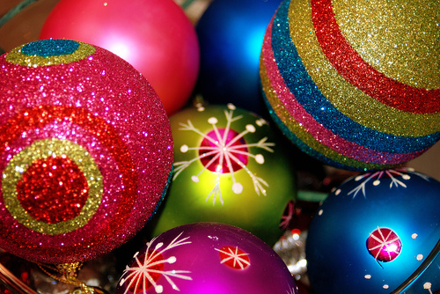
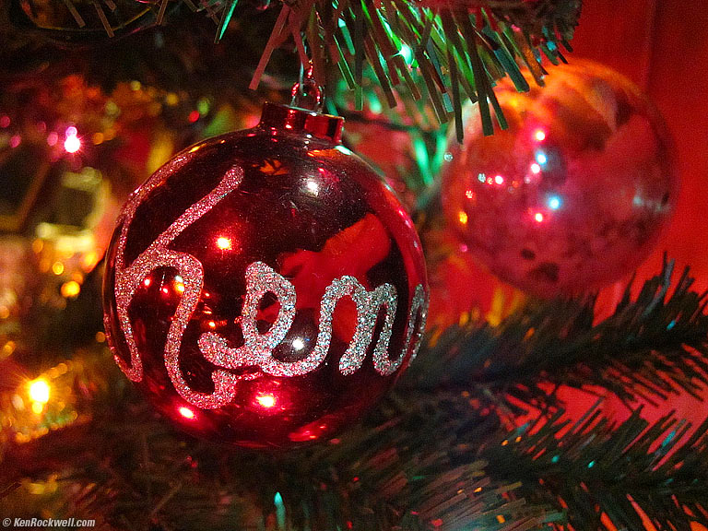
ΣΤΟΛΙΔΙΑ ΓΙΑ ΝΑ ΟΜΩΡΦΗΝΟΥΜΕ ΤΑ ΔΕΝΤΡΑ ΜΑΣ

Slide 12
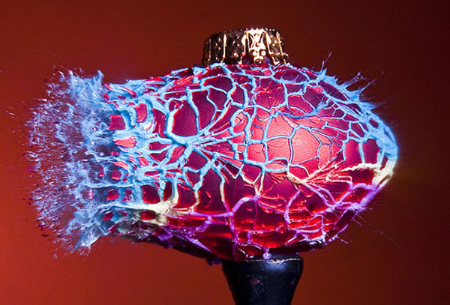
ΚΑΙ ΛΙΓΟ ΠΙΟ ΠΕΡΙΕΡΓΑ

Slide 13
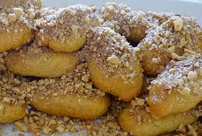
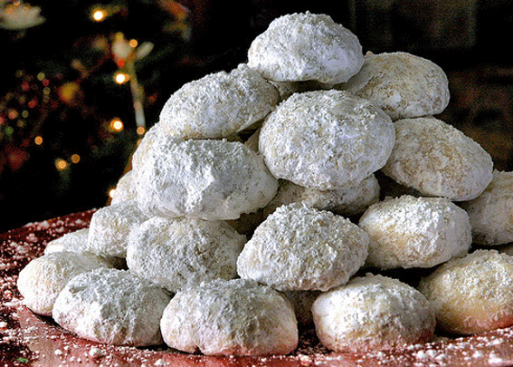
ΧΡΙΣΤΟΥΓΕΝΝΙΑΤΙΚΑ ΓΛΥΚΑ
ΜΕΛΟΜΑΚΑΡΟΝΑ ΚΑΙ ΚΟΥΡΑΜΠΙΕΔΕΣ

Slide 14
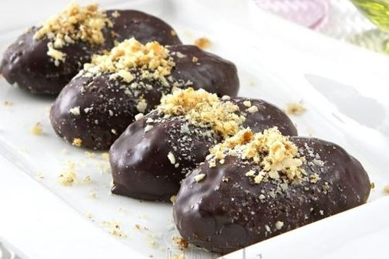
ΚΑΙ ΜΕ ΣΟΚΟΛΑΤΑ

Slide 15
ΑΦΙΕΡΩΜΕΝΟ ΣΤΟ ΔΑΣΚΑΛΟ ΜΟΥ
ΑΠΟ ΤΟΝ ΑΛΕΞΑΝΔΡΟ ΜΠΑΝΟ

